Slide 1
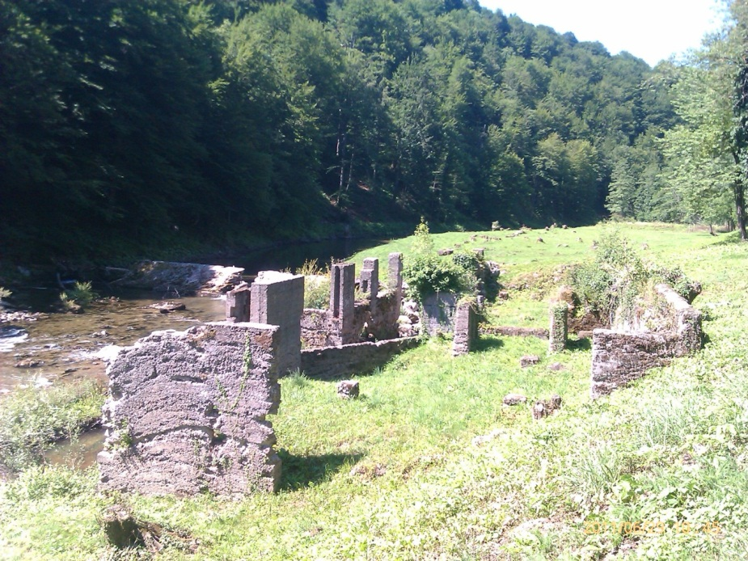
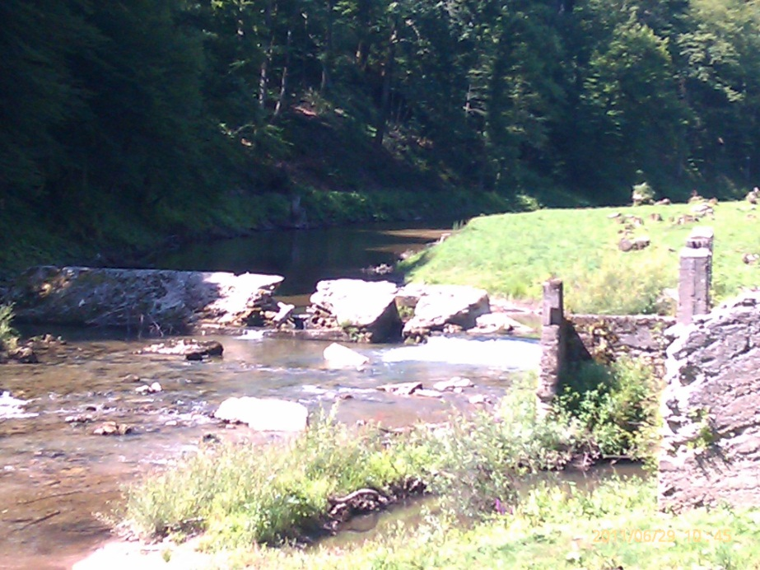
NOVA ENERGIJA
mini hidroelektrana
V R B O V S K O
JOVIN JAZ
Veljača 2018.

Slide 2
Sadržaj
SADRŽAJ
Uvod
Karakteristike područja zahvata – postojeće stanje
Opseg projekta - elementi projekta
Ciljevi
Trenutni status
Faze projekta
Konačni utjecaji na lokalnu zajednicu
Mogućnosti razvoja projekta
Projektni tim
Zaključak

Slide 3
Uvod
UVOD
Tvrtka Nova Energija d.o.o., Širolina 9, iz Zagreba kao vlasnik nekretnina na poziciji kč.325,7 KO Gornje gomirsko osmislila je i trenutno je u fazi odabira izvođača za revitalizaciju stare vodenice (pilane) u mini Hidroelektranu na rijeci Dobra, snage 220 kW na na k.č. 638/1 i dijelu: k.č. 638/2, k.o. Gomirsko-Vrbovsko, adresa: Hambarište bb. Gomirsko-Vrbovsko.

Slide 4
Postojeće stanje
POSTOJEĆE STANJE
Predviđena lokacija se nalazi na mjestu stare pilane uz koju se nalaz brana koja je trenutno u vrlo lošem stanju. Sjeverno od pozicije vodenice prolazi pruga koja je udaljena svega 100-tinjak metara od vodenice. S pristupne ceste prema Vrbovskom prema vodenici spušta se direktno šumski put koji je, dok je vodenica bila u funkciji, preko trenutno nepostojećeg pružnog prelaza vodio direktno prema vodenici. Danas je taj put u cijelosti zakrčen i pružni prijelaz nije u funkciji. Navedeni put zahtjeva rekonstrukciju i potrebno je napraviti novi pružni prijelaz preko vodenice. Stari štagalj i pomoćni objekt planiraju se prenamijeniti u turističke objekte.
Danas se do vodenice može doći iz smjera istoka, poljskim putem koji ide neposredno uz tok rijeke Dobre.

Slide 5
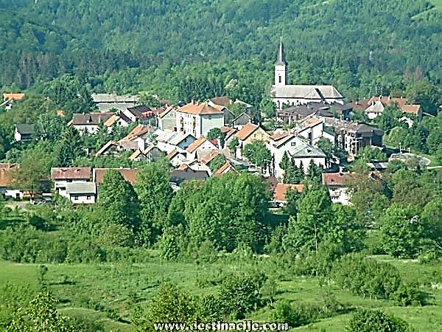
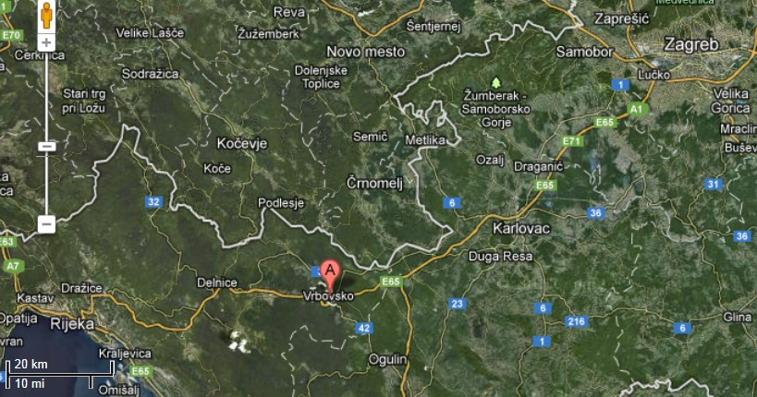
VRBOVSKO- lokacija
Opis lokacije
Predviđena lokacija nalazi se u Vrbovskom na rijeci Dobi, udaljenoj od
Zagreba nepunih 100 km. Vrbovsko je smješteno neposredno uz
Autocestu Zagreb-Rijeka i cjelokupnom mjestu gravitira cca 6 tisuća
stanovnika

Slide 6
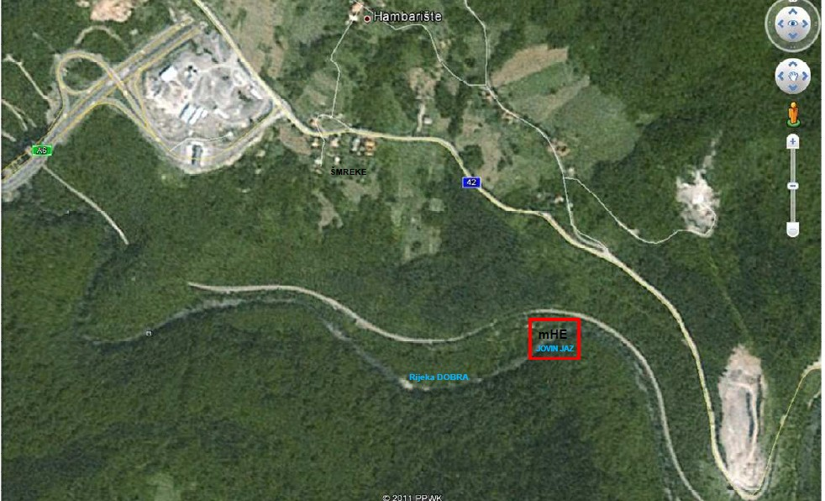
Pozicija mHe na Dobri
Autoput
„ulaz – VRBOVSKO”

Slide 7
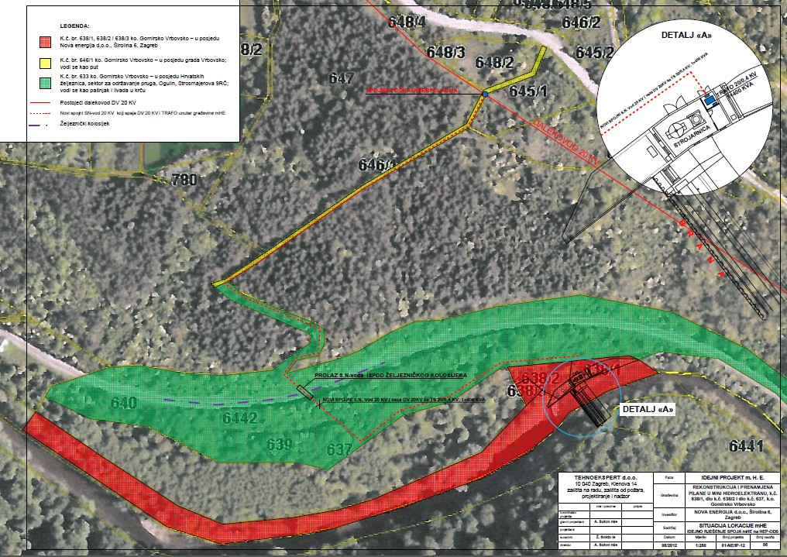
Mini
HIDRO-ELEKTRANA

Slide 8
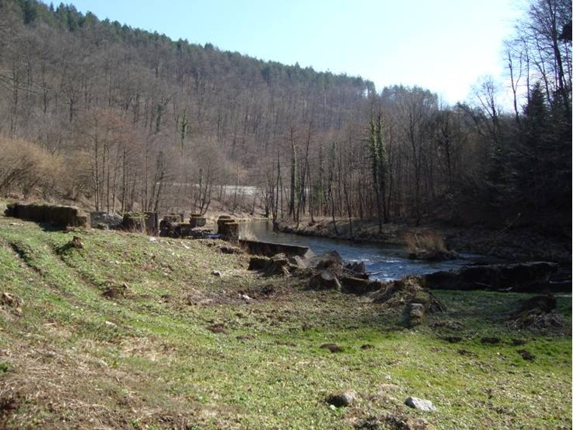
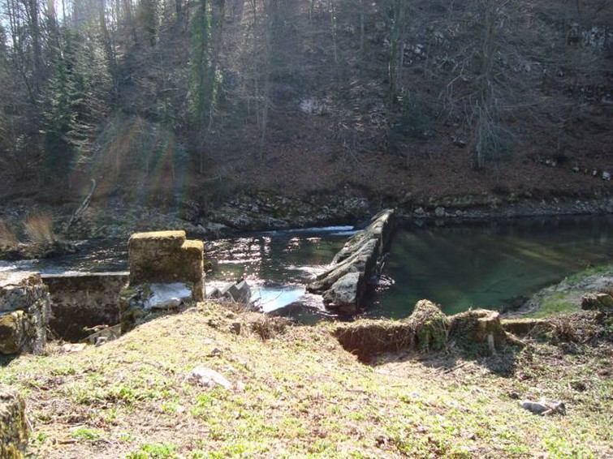
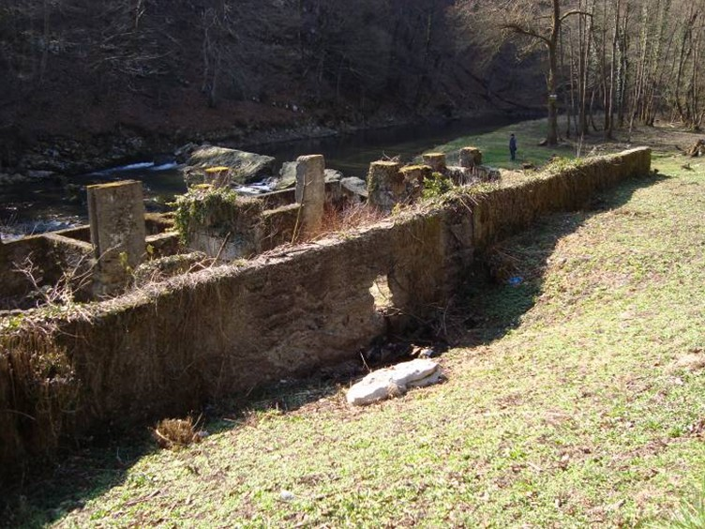
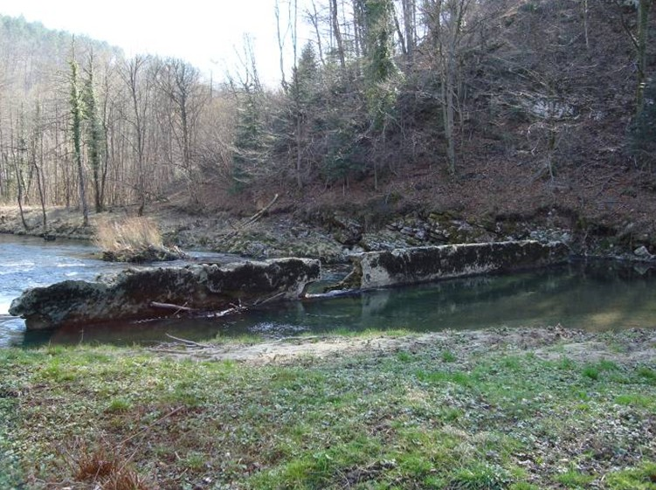
POSTOJEĆE STANJE
fotodokumentacija

Slide 9
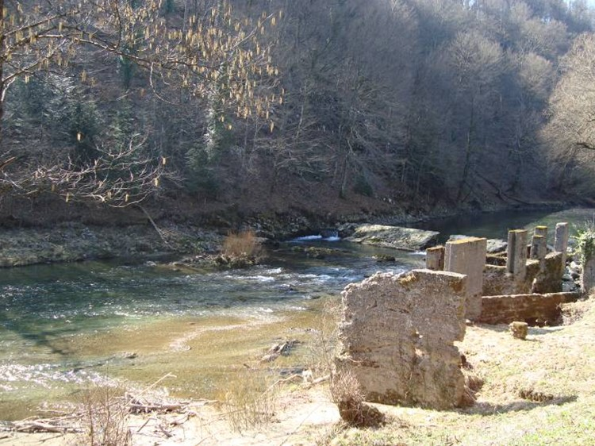
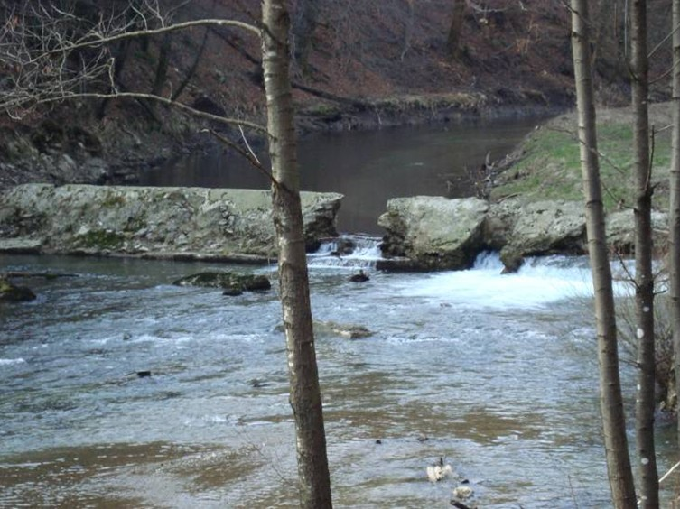
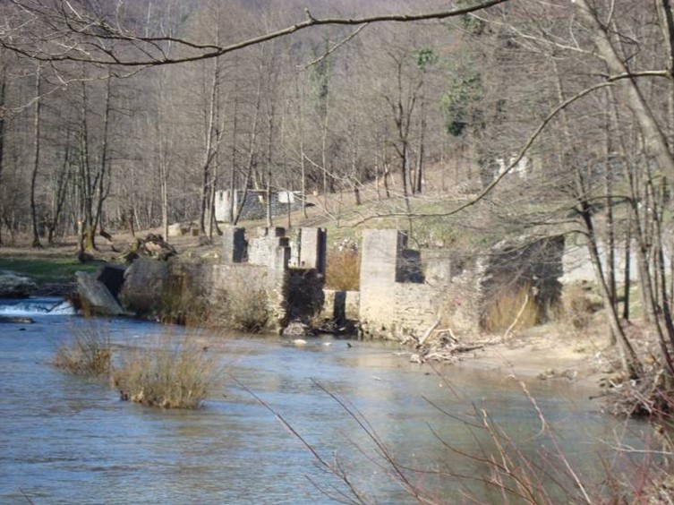
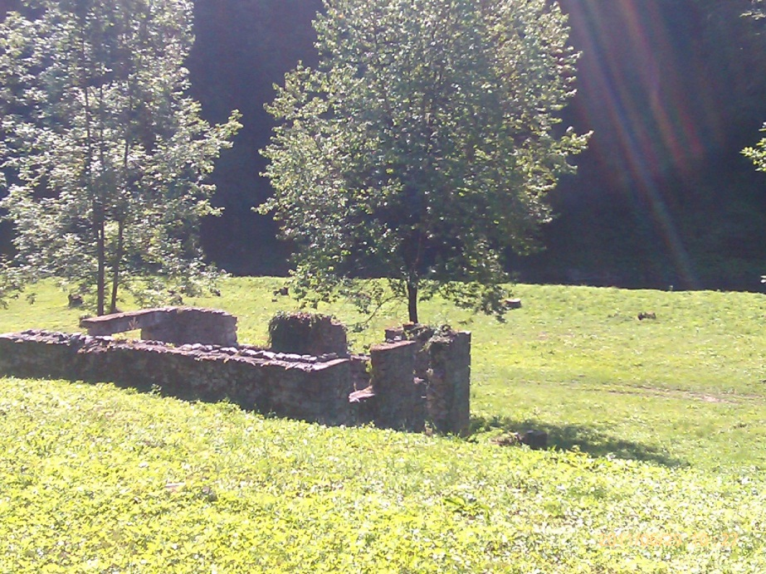
POSTOJEĆE STANJE
fotodokumentacija

Slide 10
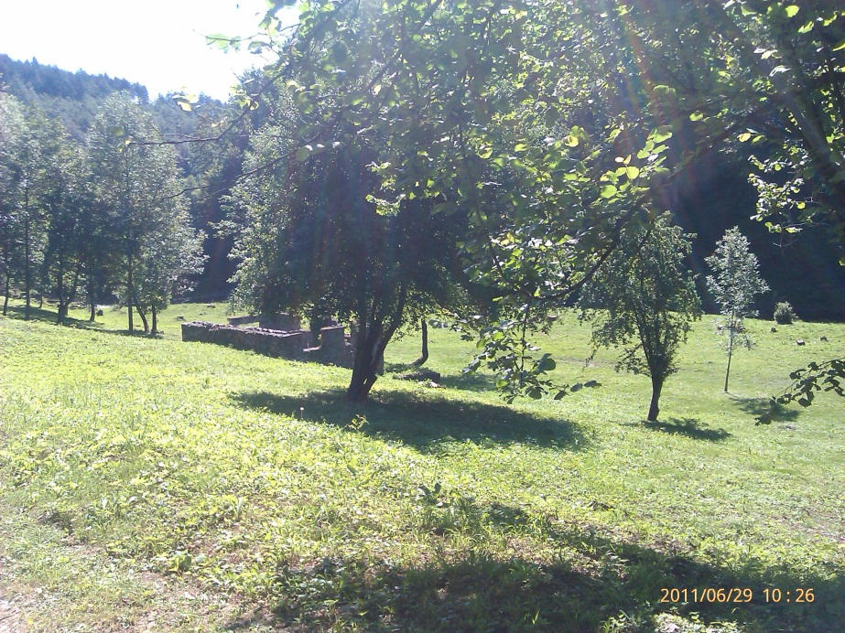
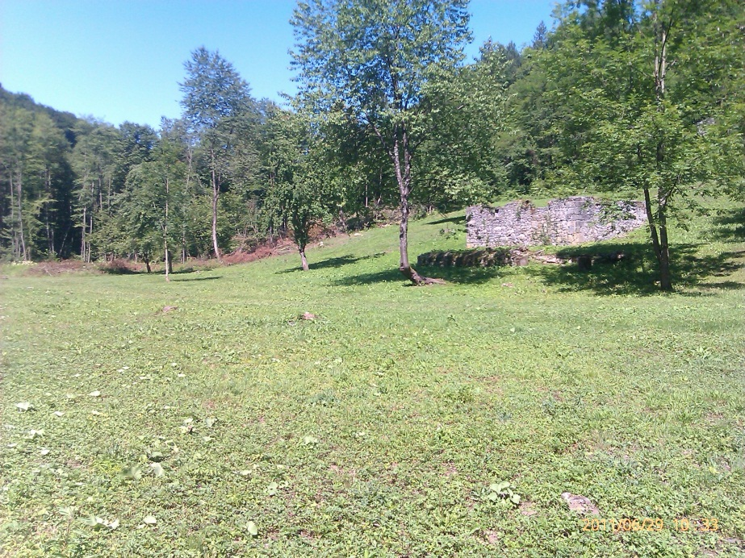
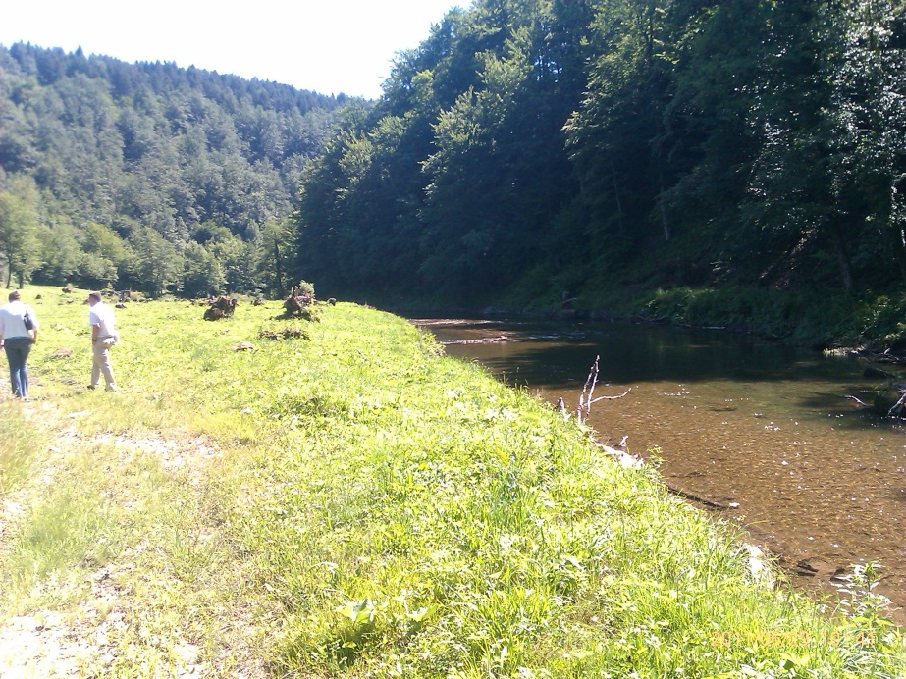
POSTOJEĆE STANJE
fotodokumentacija

Slide 11
Opseg projekta
OPSEG PROJEKTA
Ovaj projekt predviđa slijedeće faze;
Rekonstrukcija i prenamjena vodenice u mini hidroelektranu
Rekonstrukcija starih kuća uz vodenicu u turističke sadržaje
Sanacija brane i mini akumulacije uz mini hidroelektranu
Obnova šumskog puta i izrada pružnog prijelaza
Elektrifikacija turističkog puta uz rijeku Dobru prema izletištu Kamačnik
Izgradnja ribnjaka

Slide 12
OPSEG PROJEKTA
TEHNIČKE KARAKTERISTIKE mHe
Namjena građevine je proizvodnja električne energije na bazi hidro-potencijala / rijeka Dobra/, iskorištenje potencijala
preko Kaplanove turbine, proizvodnja električne energije preko sinkronog generatora, te predaja proizvedene električne energije u HEP-ODS mrežu, kao povlašteni proizvođač električne energije. Postrojenje će raditi kao obnovljivi izvor energije.
Osnovni podaci o postrojenju mHE koja se namjerava graditi na predmetnoj lokaciji:
Vrsta elektrane: mini hidroelektrana ( mHE)
Grupa postrojenja: 1.b. / hidro elektrana snage do 1 MW/
Genarator: bezkontaktni sinkroni generator sa ugrađenim uzbudnikom i sustavom za regulaciju-samoregulirajući generator
Vrsta pogonskog stroja: propelerna turbina( „Kaplan“)
Vrsta generatora : sinkroni
Napon generatora: 0,4 kV
Nazivna snaga generatora: 220 KW uz cos φ= 0,95
Predviđena godišnja proizvodnja električne energije: 1,481.593 kWh
Predviđena godišnja isporuka električne energije u mrežu HEP-ODS: sva proizvedena
Predvidiva godišnja potrošnja električne energije za vlastite potrebe proizvođača: cca 12.000 kWh
Planirano vrijeme raspoloživosti elektrane: cca 280 h/god.
Mjesto sinkronizacija generatora: generatorski prekidač ili glavni

Slide 13
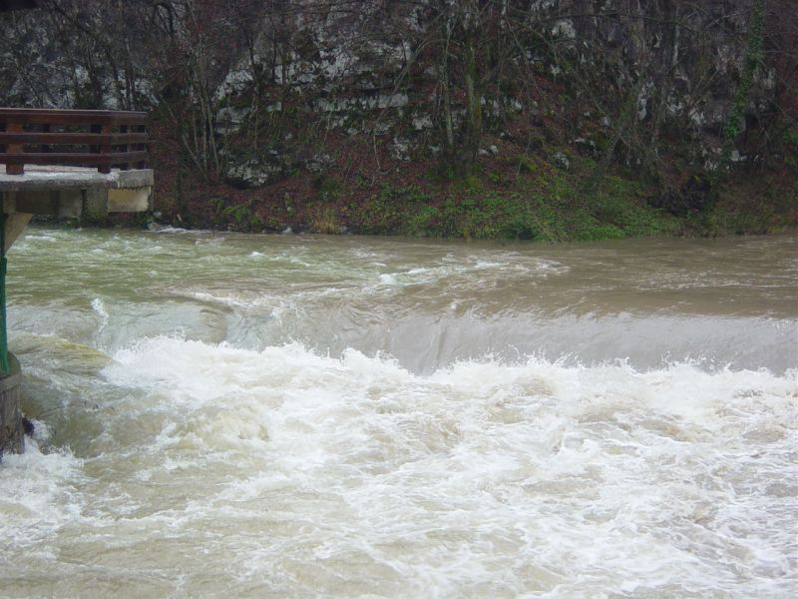
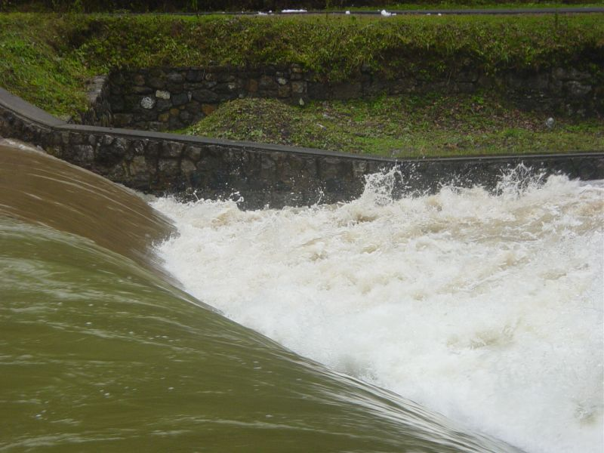
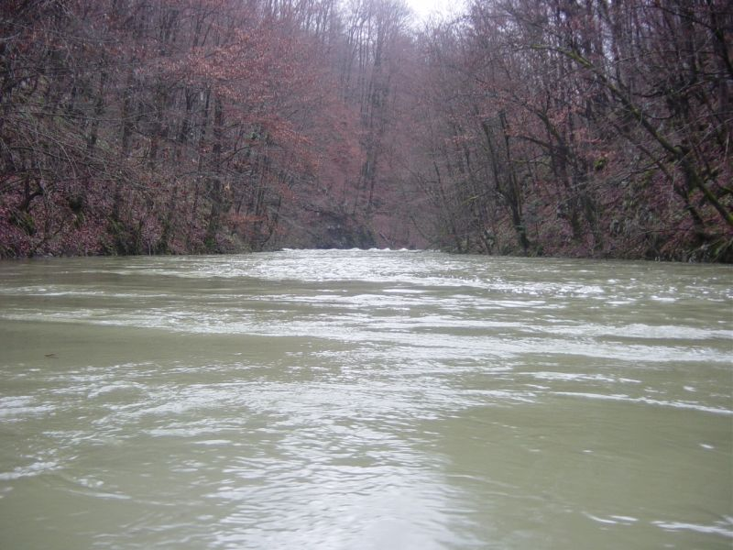
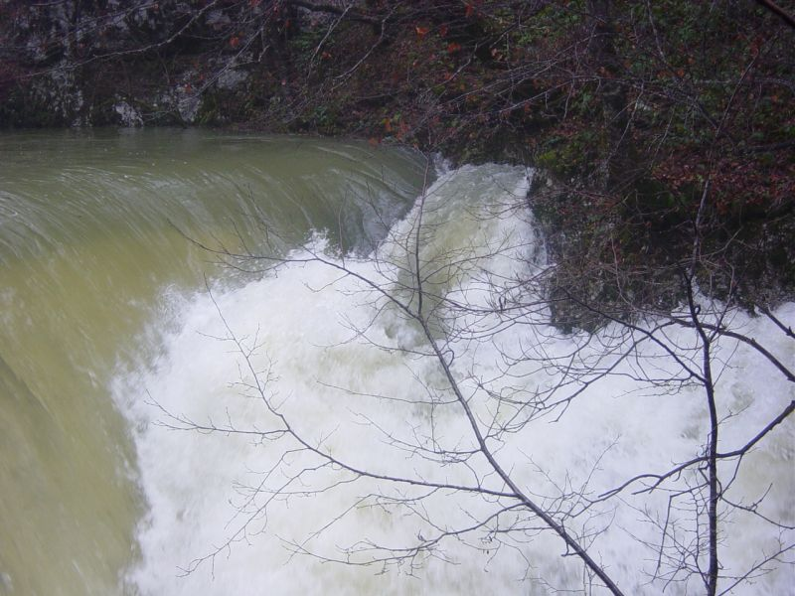
OPSEG PROJEKTA
PRIKAZ VODENOG POTENCIJALA
Rijeka Dobra, Zima 2012, pozicija Kamačnik (uzvodno od brane cca 2km)

Slide 14
Ciljevi projekta
CILJEVI PROJEKTA
Ovim zahvatima cilj je proizvodnja električne energije i priključenje na elektrodistribucijsku mrežu RH.
Dio električne energije koristio bi se za osvjetljavanje pomoćnih objekata koji bi se pretvorili u turističke sadržaje. Ostatak energije koristio bi se za osvjetljenje turističkog puta uz rijeku Dobru prema postojećem izletištu. Ovim projektom bi se zaposlio dio ljudi na održavanju elektrane i dio ljudi u pružanju dodatnih turističkih sadržaja.
Planirani projekt mini HE:
Planirana realizacija: komplet izgradnja Mini HIDROELEKTRANE: Vrbovsko 1
Aktualno stanje- opravdanost Investicije
Izgradnja je potaknuta iz slijedećih razloga:
Investitor je kupio parcele uz rijeku Dobra, gdje je već prije postojala građevina koja je koristila hidro potencijal na toj lokaciji ( Pilana na hidro potencijal)
Ishođene je koncepcija na korištenje vodnog dobra od nadležnih institucija, što otvara mogućnost eksploatacije hidro potencijala
Ishođena je lokacijska dozvola ( produljenje Lokacijske dozvole ) za namjeravani zahvat: Rekonstrukcija i prenamjena pilane u MINI HIDROELEKTRANU
Građevina se tretira kako obnovljivi izvor energije sa poticajnom cijenom za proizvodnju električne energije iz obnovljivih izvora.

Slide 15
Trenutni status projekta
STATUS PROJEKTA
U ovom trenutku tvrtka Nova Energija d.o.o., pored kupnje zemljišta, ishodila je građevinsku dozvolu za izgradnju mini HE, formalno otvorila gradilište, dobila koncesiju za korištenje vodnog dobra, energetsko odobrenje za izgradnju postrojenja za proizvodnju električne energije iz obnovljivih izvora i tehno-ekonomske podatke od HEP d.d. za priključenje na elektroenergetsku mrežu.
Trenutno smo pristupili pronalaženju glavnog izvođača za izgradnju mini HE.
Financiranje dosadašnjih aktivnosti tvrtka NE izradila je samostalno, dok se obnova brane i sanacija šumskih putova, i obnova autohtonih kuća planira financirati uz pomoć lokalne samouprave i IPARD programa (mjera 301 i 302)

Slide 16
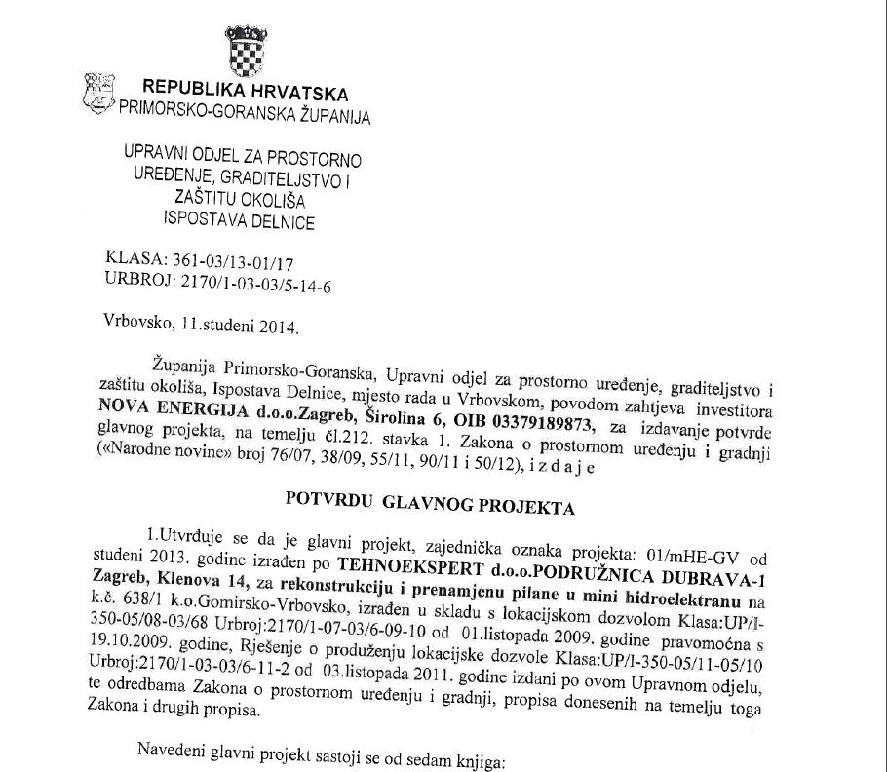
Trenutni status projekta – Potvrda glavnog projekta
STATUS PROJEKTA

Slide 17
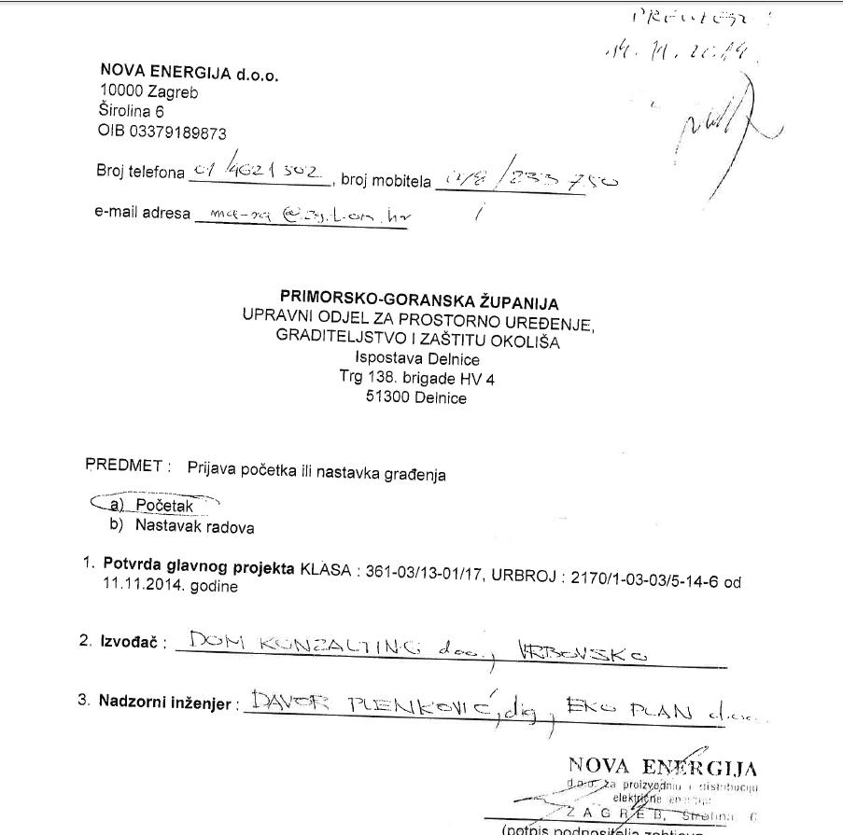
Trenutni status projekta – Prijava početka građenja
STATUS PROJEKTA

Slide 18
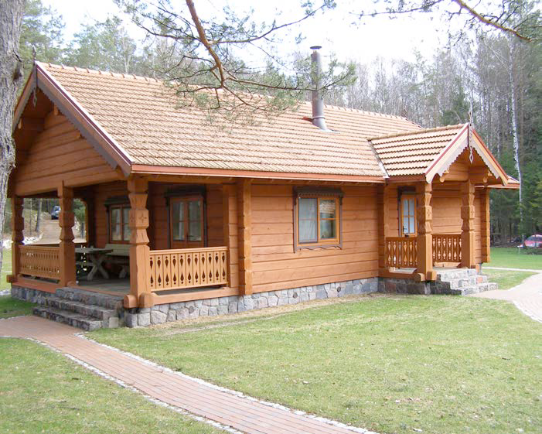
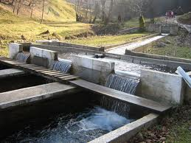
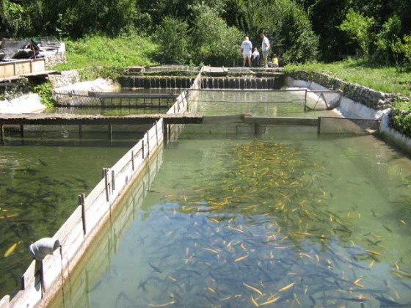
Preostale faze projekta
FAZE PROJEKTA
Faza 1 - obnova brane
Faza 2 - rekonstrukcija i izgradnja mHE i priključenje na elektrodistribucijski sustav
Faza 3 - Poribljavanje i izgradnja ribnjaka
Faza 4 - Obnova postojećih kuća u turističke sadržaje

Slide 19
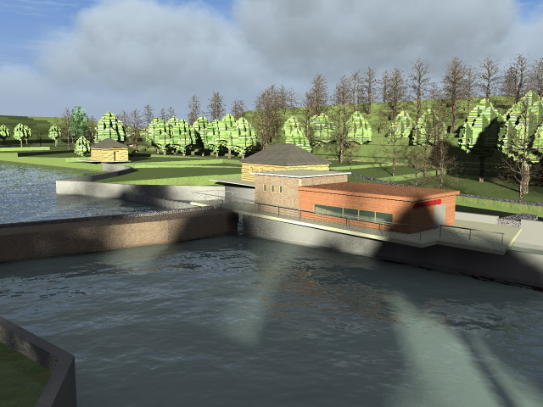
FAZE PROJEKTA
OBNOVA POSTOJEĆIH OBJEKATA
OBNOVA BRANE
IZGRADNJA mhe
IZGRADNJA
RIBNJAKA

Slide 20
NAČINI FINANCIRANJA
FAZE PROJEKTA
Faza 0 – kupnja zemljišta i izrada dokumentacije – Izvršeno - vlastita sredstva
Faza 1 - obnova brane – Lokalna samouprava i EAFRD
Faza 2 - rekonstrukcija i izgradnja mHE i priključenje na elektrodistribucijski sustav – Vlastita sredstva i EAFRD
Faza 3 - Obnova prilaznih šumskih putova – Lokalna samouprava i EAFRD
Faza 4 - Obnova i izgradnja pružnog prelaza – Županija i EAFRD
Faza 5 - Poribljavanje i izgradnja ribnjaka – Vlastita sredstva i EAFRD
Faza 6 - Obnova postojećih kuća u turističke sadržaje – Vlastita sredstva i EAFRD
EAFRD - Europski poljoprivredni fond za ruralni razvoj
Obnova, očuvanje i promicanje ekološke ovisnosti o poljoprivredi i šumarstvu
Promicanje socijalne uključenosti, smanjenje siromaštva i gospodarski razvoj ruralnih područja
Poboljšanje konkurentnosti poljoprivrede i šumarstva

Slide 21
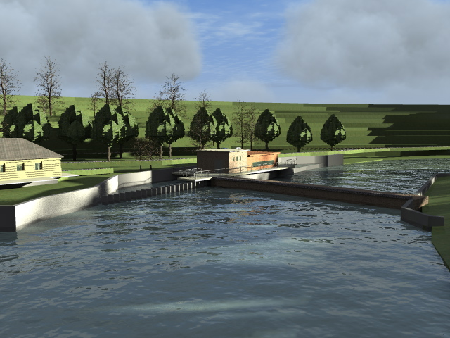
BUDUĆNOST PROJEKTA
LOKACIJA mHE „Jovin Jaz” - Vrbovsko

Slide 22
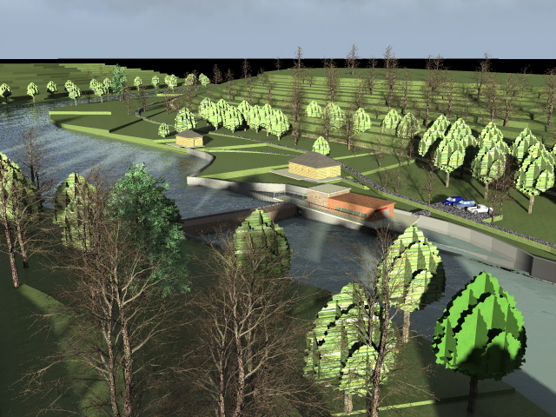
BUDUĆNOST PROJEKTA
LOKACIJA mHE „Jovin Jaz” - Vrbovsko

Slide 23
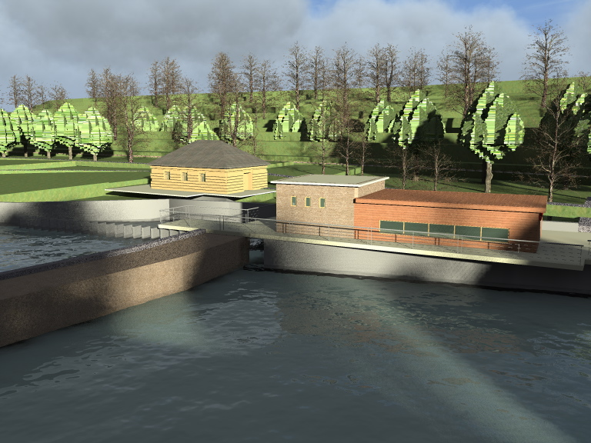
BUDUĆNOST PROJEKTA
LOKACIJA mHE „Jovin Jaz” - Vrbovsko

Slide 24
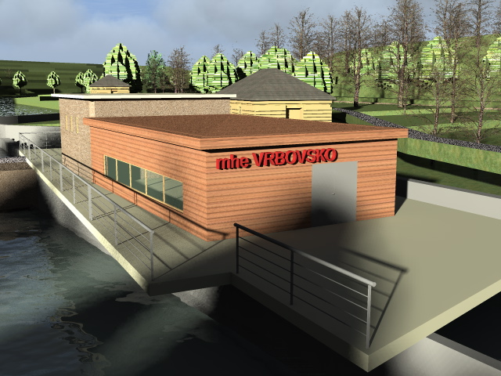
BUDUĆNOST PROJEKTA
hidro elektrana snage do 1 MW
Predviđena godišnja proizvodnja električne energije: 1,481.593 kWh

Slide 25
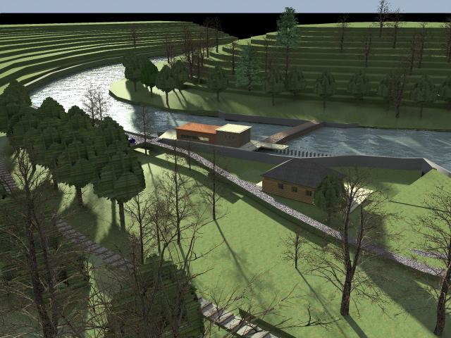
BUDUĆNOST PROJEKTA
LOKACIJA mHE „Jovin Jaz” - Vrbovsko

Slide 26
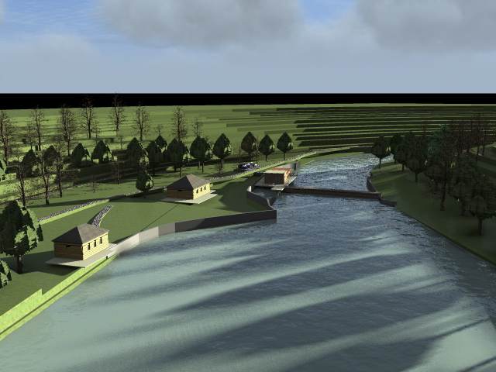
BUDUĆNOST PROJEKTA
LOKACIJA mHE „Jovin Jaz” - Vrbovsko

Slide 27
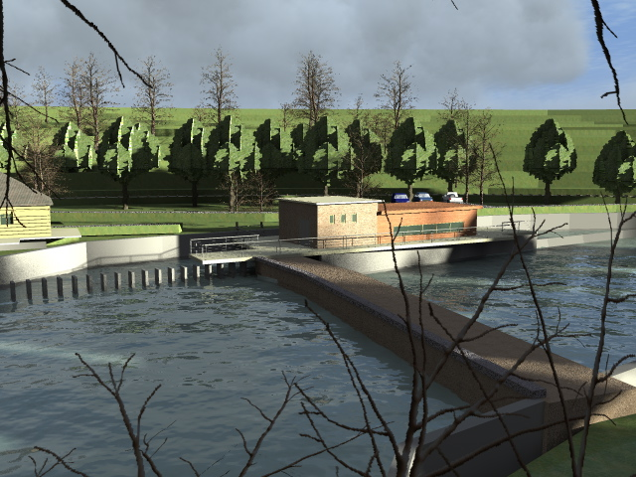
BUDUĆNOST PROJEKTA
LOKACIJA mHE „Jovin Jaz” - Vrbovsko

Slide 28
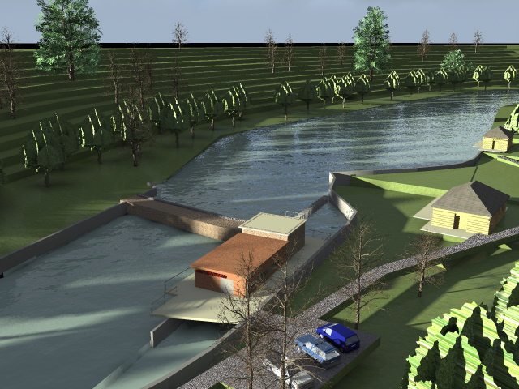
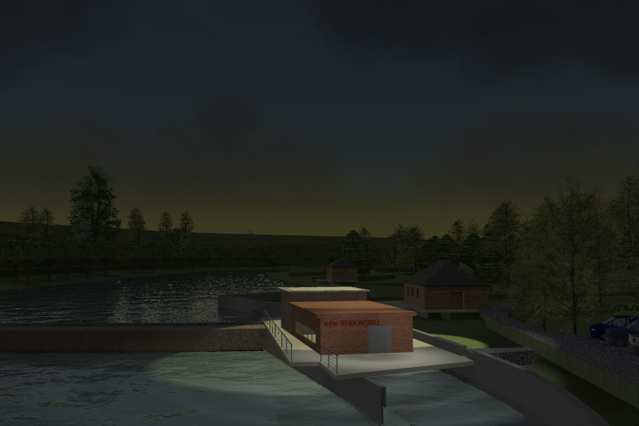
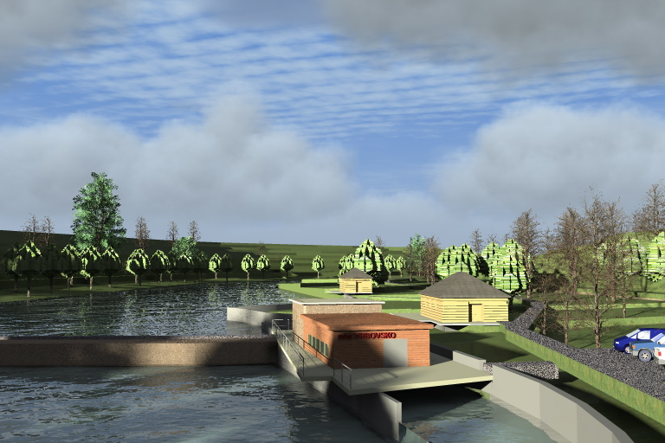
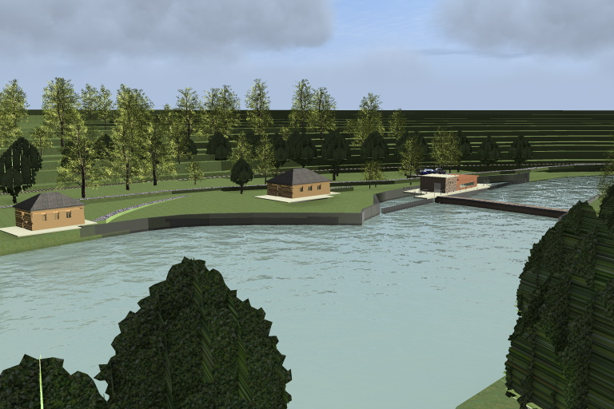
BUDUĆNOST PROJEKTA
LOKACIJA mHE „Jovin Jaz” - Vrbovsko

Slide 29
Mogućnosti razvoja projekta
UTJECAJI PROJEKTA
U odnosu na mogućnost pozicija mini HE na navedenoj mikro lokaciji rijeke Dobre postoji 10- tak pozicija koji prema podacima „Hrvatskih voda” , imaju potencijal i mogućnost izgradnje mHE:
PERIĆ MOST – 340 m nm
LJUBOŠKA MOST – 344 m nm
Pozicija 1 – JOVIN JAZ - 359 m nm – u vlasništvu NE
Pozicija 2 – KOD MRIJESTILIŠTA – 362 m nm – u vlasništvu NE
Pozicija 3 – KAMAČNIK – 376 m nm
Pozicija 4 – MANCE - 378 m nm
Pozicija 5 – BORIĆ – 380 m nm
Pozicija 6 – HECKOVA ŽAGA – 383 m nm
Pozicija 7 – MRVOŠ – 387m nm
Pozicija 8 – KOD MATE LISCA – 390 m nm

Slide 30
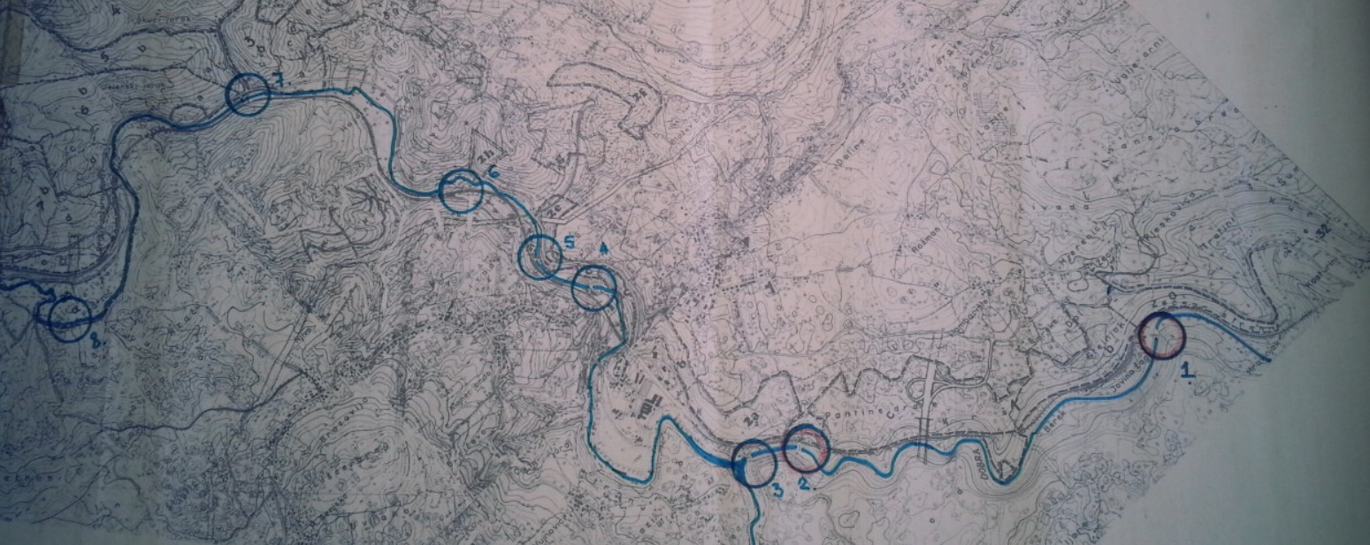
Mogućnosti razvoja projekta
UTJECAJI PROJEKTA
Pozicija 1 – JOVIN JAZ - 359 m nm
Pozicija 2 – KOD MRIJESTILIŠTA – 362 m nm
Pozicija 3 – KAMAČNIK – 376 m nm
Pozicija 4 – MANCE - 378 m nm
Pozicija 5 – BORIĆ – 380 m nm
Pozicija 6 – HECKOVA ŽAGA – 383 m nm
Pozicija 7 – MRVOŠ – 387m nm
Pozicija 8 – KOD MATE LISCA – 390 m nm

Slide 31
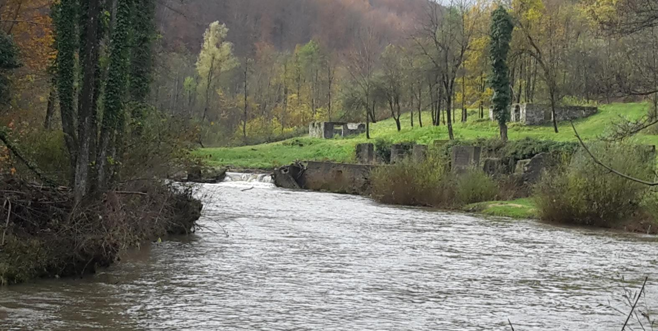
Lokacija danas – prije rekonstrukcije
PROJEKT DANAS

Slide 32
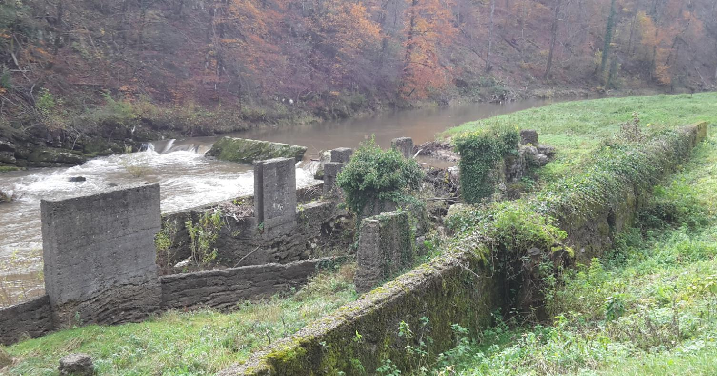
Lokacija danas – prije rekonstrukcije
PROJEKT DANAS

